Slide 1





Presentaciones Mar
Desvarío
Difundiendo Poesía
Candela Martí
http://delovividoylosonado.blogspot.com.ar/
Sin fines de lucro

Slide 2


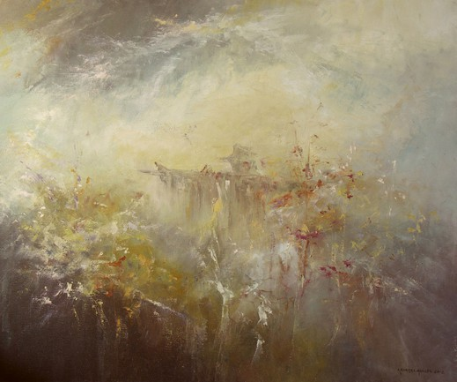



En este anochecer lluvioso y frío,
recuerdo tu pasión de amor oscuro.
Almática existencia, cual conjuro,
que recorre mi ser y mi vacío.
Me amarro, apresurada, a tu navío,
delirio que subyace bajo muro,
dejándome abrazar y me aventuro
a nombrarte en silencio. Desvarío.
Mar
Y te siento en mi piel y, aunque me niegas,
palpo tu sed de mí.
Recorres el camino y cuando llegas
renace la liturgia del anhelo,
al borde de unos labios carmesí.
Ya,
todo está en su lugar. Y yo en tu cielo.
Candela Martí
stellmar@gmail.com

Slide 3
Poema de Candela Martí
Sant Cugat del Vallès
- Barcelona -
Tubes:Maryse
Songs My Mother Taught Me, Dvorak Joshua Bell Romance of the Violin
http://delovividoylosonado.blogspot.com.ar/
stellmar@gmail.com

Slide 4







¿Te ha gustado?
Puedes ver más entrando
Aquí
Además puedes recibir powerpoints en tu correo electrónico suscribiéndote aquí:

